Slide 1
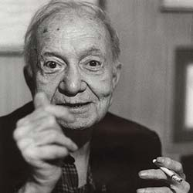
- Q u i n t a n a -
.

Slide 2
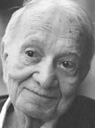
A alma é essa coisa que nos pergunta se a alma existe.
Mario Quintana

Slide 3

O segredo é não correr atrás das borboletas...
É cuidar do jardim para que elas venham até você.
Mario Quintana

Slide 4
Reflexão de Lavoisier ao descobrir que
lhe haviam roubado a carteira:
nada se perde, tudo muda de dono.
Mario Quintana

Slide 5
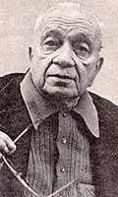
Sempre me senti isolado nessas reuniões sociais:
o excesso de gente impede de ver as pessoas...
Mario Quintana

Slide 6
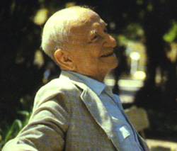
Não importa saber se a gente acredita em Deus:
o importante é saber se Deus acredita na gente...
Mario Quintana

Slide 7

Esses que puxam conversa sobre se chove ou não chove –
não poderão ir para o Céu!
Lá faz sempre bom tempo...
Mario Quintana

Slide 8
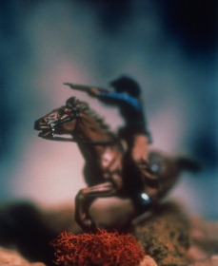
O ruim dos filmes de Far West é que
os tiroteios acordam a gente no melhor do sono.
Mario Quintana

Slide 9
Se alguém te perguntar o que quiseste dizer com um poema,
pergunta-lhe o que Deus quis dizer com este mundo...
Mario Quintana

Slide 10
O milagre
Dias maravilhosos em que os jornais vêm cheios de poesia
e do lábio do amigo brotam palavras de eterno encanto
Dias mágicos
em que os burgueses espiam,
através das vidraças dos escritórios,
a graça gratuita das nuvens
Mario Quintana

Slide 11
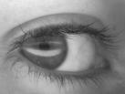
Quem não compreende um olhar
tampouco compreenderá uma longa explicação.
Mario Quintana

Slide 12
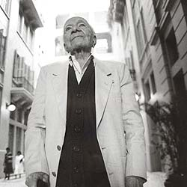
Esta vida é uma estranha hospedaria,
De onde se parte quase sempre às tontas,
Pois nunca as nossas malas estão prontas,
E a nossa conta nunca está em dia.
Mario Quintana

Slide 13
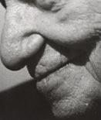
O sorriso enriquece os recebedores
sem empobrecer os doadores.
Mario Quintana

Slide 14
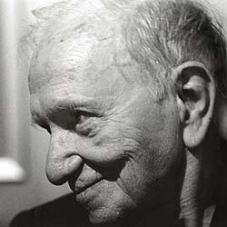
Cada pessoa pensa como pode...
Mario Quintana

Slide 15

Os verdadeiros analfabetos
são os que aprenderam a ler e não lêem.
Mario Quintana

Slide 16
O tempo é a insônia da eternidade.
Mario Quintana

Slide 17
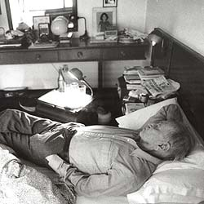
O despertador é um acidente de tráfego de sono.
Mario Quintana

Slide 18
Sentir primeiro, pensar depois
Perdoar primeiro, julgar depois
Amar primeiro, educar depois
Esquecer primeiro, aprender depois
Libertar primeiro, ensinar depois
Alimentar primeiro, cantar depois
Possuir primeiro, contemplar depois
Agir primeiro, julgar depois
Navegar primeiro, aportar depois
Viver primeiro, morrer depois
Mario Quintana

Slide 19
Poeminha do Contra
Todos esses que aí estão
atravancando meu caminho,
eles passarão...
eu passarinho!
Mario Quintana

Slide 20
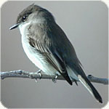

Slide 21
Nasceu em 30/07/1906, Alegrete, RS
Faleceu em 05/05/1994

Slide 22

A Arte de Ser Bom
Sê bom. Mas ao coração
Prudência e cautela ajunta.
Quem todo de mel se unta,
Os ursos o lamberão.

